Slide 1
Основы WEB программирования

Slide 2
Интернет ≠ web
Интернет был изобретен в 1969 году для подключения компьютеров по всей
территории США. В настоящее время
миллиарды устройств (включая персональные компьютеры, ноутбуки, мобильные телефоны, телевизоры, холодильники и др.) соединены между собой.

Slide 3
Клиент и сервер
Как правило, соединение в Интернете происходит только между двумя компьютерами:
Сервер предоставляет информацию
Клиент получает эту информацию
Клиент может принимать множество форм:
веб-браузер (например, Firefox);
клиент электронной почты (например, Outlook);
мессенджер (например, Telegram);
сервис потокового видео (например, Twitch).

Slide 4
IP-адрес
Как и каждый дом имеет определённый и
уникальный почтовый адрес, каждый компьютер, подключенный к Интернету, получает IP-
адрес чтобы идентифицироваться в сети.
IPv4-адрес, как правило, выглядит как сочетание четырёх чисел от 0 до 255: 91.198.174.192.
3 февраля 2011 агентство IANA распределило последние 5 блоков /8 IPv4.
IPv6 отображаются как восемь
четырёхзначных шестнадцатеричных чисел, например 2001:0db8:11a3:09d7:1f34:8a2e:07a0:765d

Slide 5
Домен
Созданы в 1985 году. Они связывают IP-адрес типа 91.198.174.192 со строкой текста, вроде wikipedia.org.
Домен состоит из трёх частей, которые читаются справа налево:
домен верхнего уровня: существуют общие (.com,
.org, .net) и по отдельным странам (.us, .nl, .fr);
имя домена: имя вроде wikipedia или marksheet, которое может включать буквы, цифры, но не
пробел или точку;
поддомен (по желанию).

Slide 6
Протокол
Целью соединения всех этих компьютеров является возможность взаимодействия друг с другом. И как люди говорят на разных языках, компьютеры в
Интернете беседуют с помощью протоколов.
Примеры протоколов:
Протокол | Используется | Создан
FTP | Для передачи файлов | 1971
SMTP | Для отправки писем | 1971
IMAP | Для получения писем | 1986
IRC | Для чата | 1988
HTTP | Для просмотра HTML- документов (веб- страниц) | 1989

Slide 7
HTTP И ВСЕМИРНАЯ ПАУТИНА

Slide 8
Всемирная паутина (World Wide Web)
Всемирная паутина или веб (от англ. web — паутина)
— это часть Интернета, где веб-страницы являются совместно используемыми. Вы можете сказать, что просматриваете веб-страницу, если её адрес
начинается с http://.

Slide 9
Веб страница
Веб-страницей называется документ написанный на языке HTML, который является общим по
всей паутине. Вы открываете эти документы с помощью веб-браузера.

Slide 10
Веб сайт
Сайт — это просто набор веб-страниц, расположенных на одном домене.
Веб http://
  Веб-сайт marksheet.io
    Веб-страница /introduction.html
    Веб-страница /internet.html
    Веб-страница /web.html

Slide 11
Веб браузер
Программой, используемой для открытия HTML-документов, является браузер, вроде Firefox или Chrome.
Программой, используемой для создания HTML-документов, является текстовый редактор, в простейшем случае - блокнот.

Slide 12
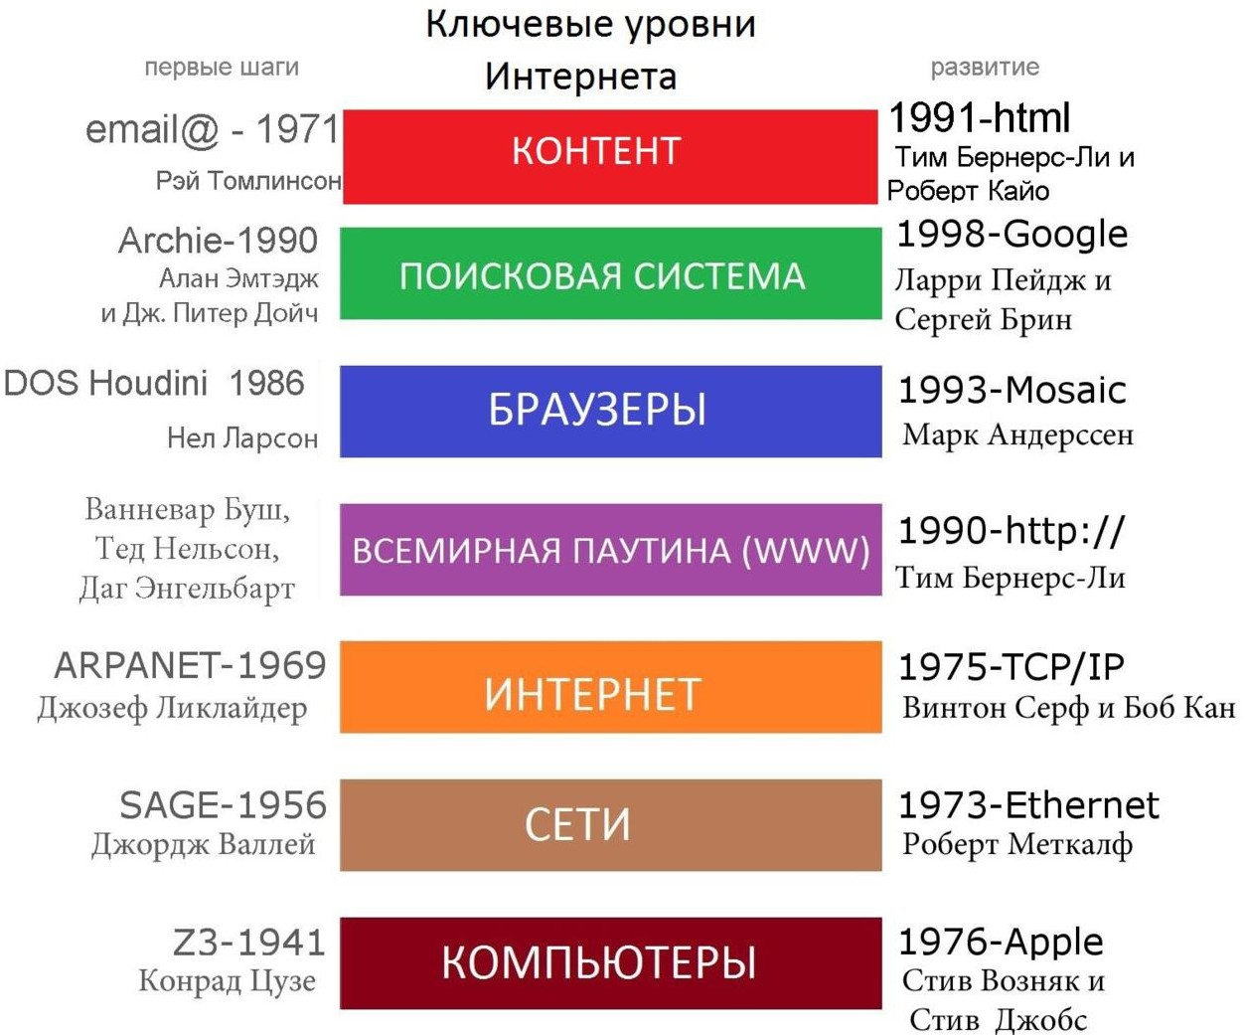
Составляющие интернета

Slide 13
ИНСТРУМЕНТЫ WEB РАЗРАБОТЧИКА

Slide 14

Бумага и карандаш

Slide 15
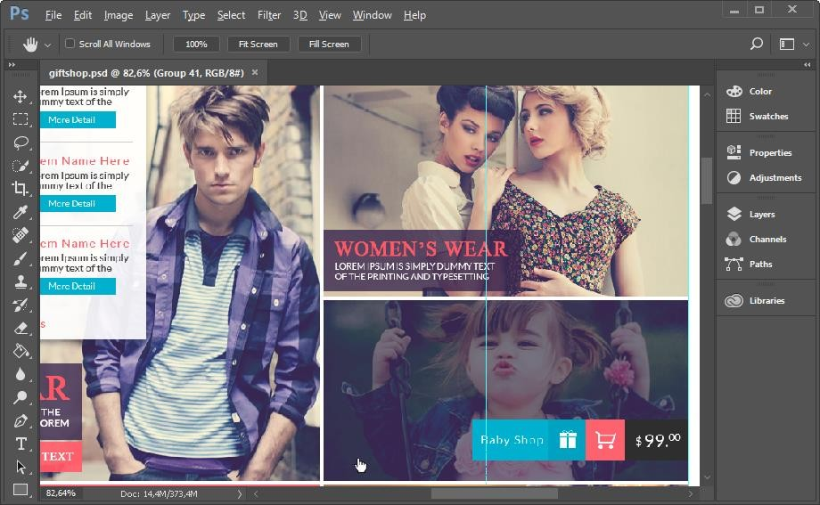
Графический редактор Photoshop

Slide 16
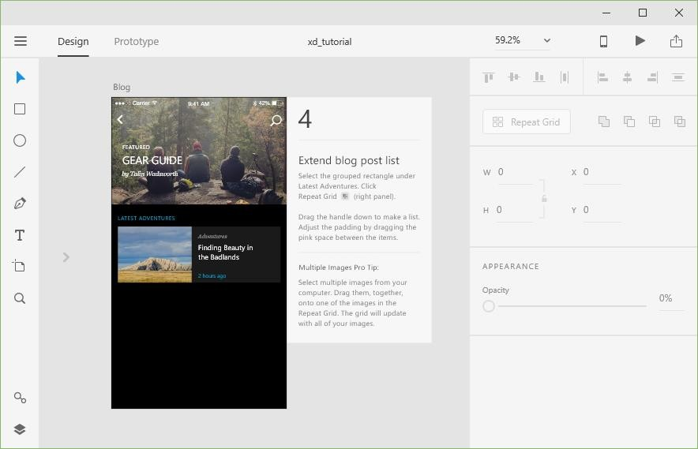
UX-редактор Experience Design
глобальное проектирование простых и приятных в использовании веб-интерфейсов

Slide 17
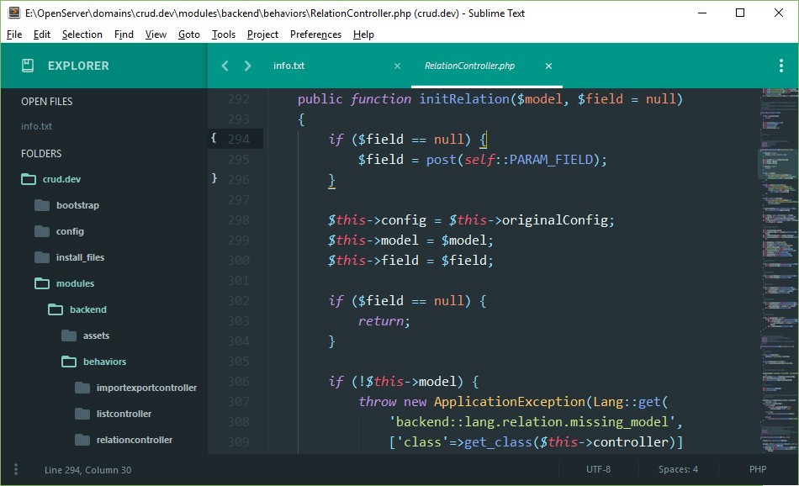
Редактор Sublime Text 3

Slide 18
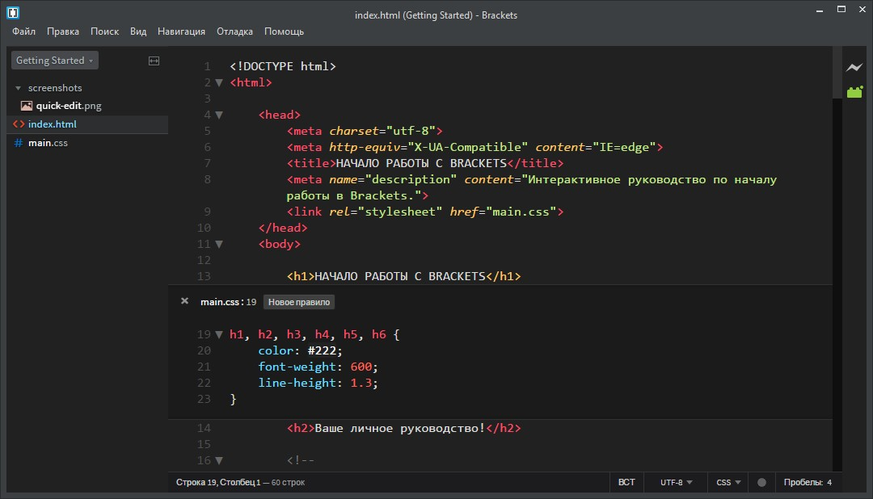
Редактор Brackets

Slide 19
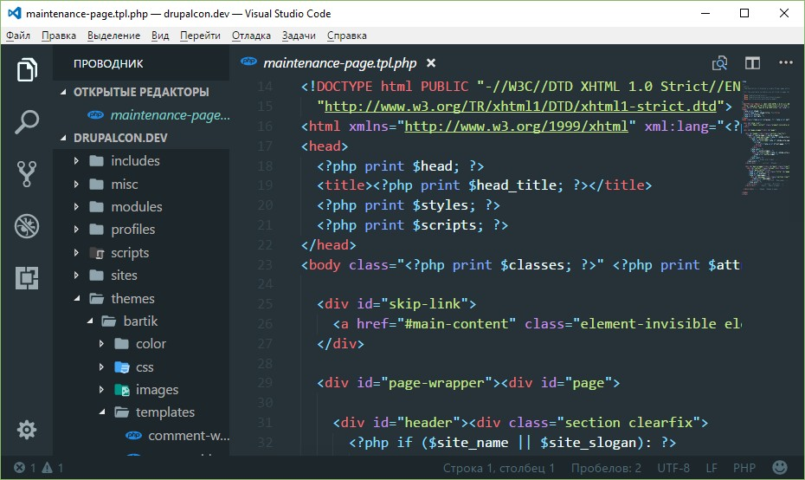
Редактор Visual Studio Code

Slide 20
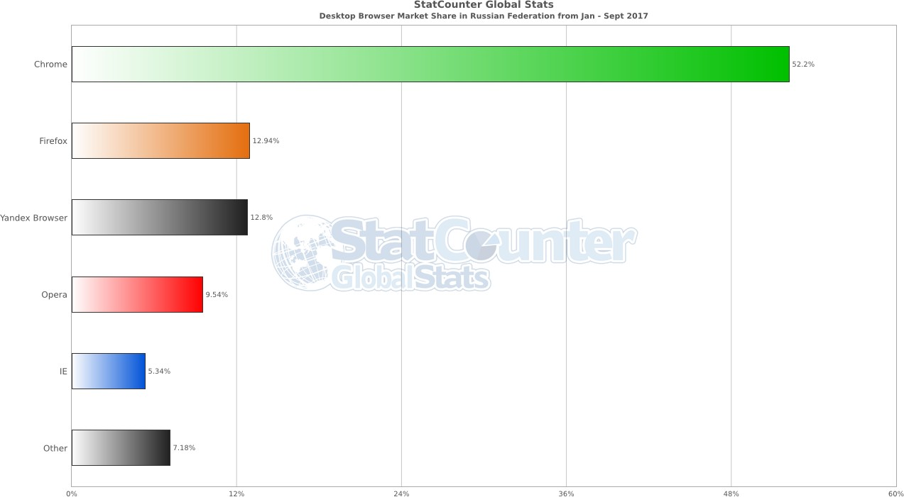
Современный WEB браузер

Slide 21

Система контроля версий
Необходима для совместной работы над
проектом с командой, возможность делиться кодом и вкладами, и избегать редакционных конфликтов. Сейчас Git является наиболее популярным инструментом контроля версий, и репозиторий кода Github, основанный на Git, также является очень популярным.

Slide 22
НЕМНОГО О
ПРОГРАММИРОВАНИИ

Slide 23
ИТ профессии
Специалист технической поддержки
Системный администратор
Тестировщик ПО
Администратор баз данных (Oracle, MySQL, DB2)
Менеджер проектов (Project Manager)
Верстальщик
SEO-специалист
Программист (Pascal, C/C++, C#)

Slide 24
ИТ профессии
Frontend Developer
Backend Developer (PHP, Python, Perl- разработчик)
Fullstack Developer
Мобильный разработчик (Android, iOS)
WEB-дизайнер
UI/UX-дизайнер, проектировщик интерфейсов
Data Mining, специалисты связанные с Big Data и машинным обучением. (Hadoop, Spark)

Slide 25
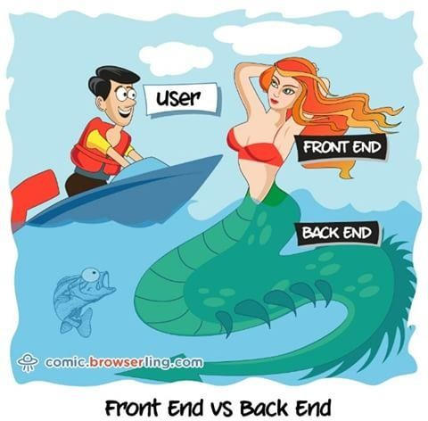

Slide 26




Front End
Языки программирования в браузере
HTML
CSS
JavaScript (TypeScript)

Slide 27







Back End
Языки программирования на стороне сервера
SQL
PHP
Python
Java
ASP.NET
Ruby
JavaScript (Node.js)
Go

Slide 28
Ссылки по теме
https://webref.ru
gs.statcounter.com
https://www.sublimetext.com/3
http://brackets.io/
https://code.visualstudio.com/
https://github.com/

